Slide 1
Introducción y Objetivos del proyecto.
Este proyecto analiza un conjunto de datos de ventas al por menor (retail_sales_dataset.csv) para identificar patrones y tendencias clave. El dataset incluye variables como ID de transacción, fecha, ID de cliente, género, edad, categoría de producto, cantidad, precio por unidad y monto total.
Se realizarán análisis avanzados y visualizaciones para explorar las relaciones entre variables, utilizando herramientas como mapas de calor y subplots. Se mejorarán los gráficos con cuadrículas, leyendas y anotaciones para mayor claridad.
Finalmente, los cambios se documentan en GitHub y se preparará una presentación resumida del análisis y hallazgos principales.

Slide 2
Objetivo
El objetivo principal de estas instrucciones es culminar con un análisis detallado y comprensible de los datos, presentarlo de manera clara y asegurar que todos los cambios sean registrados correctamente.

Slide 3
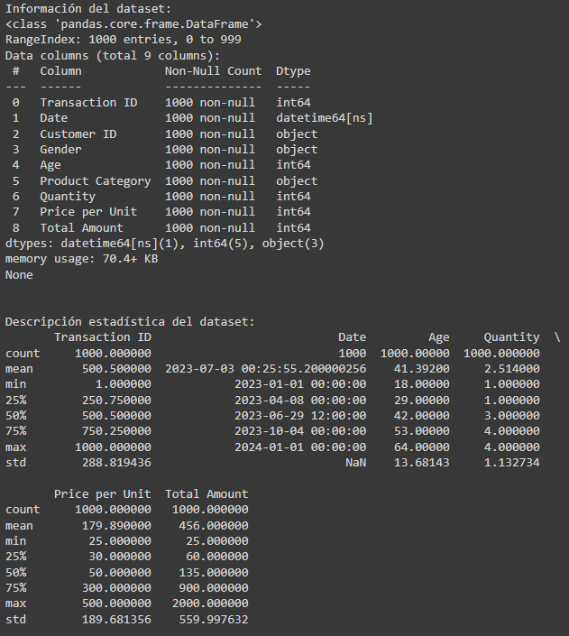
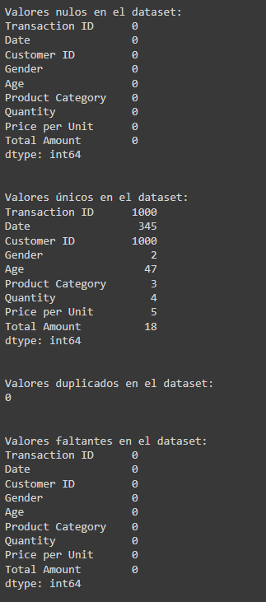
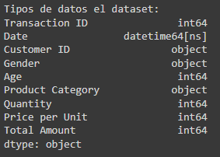
Limpieza de datos
Se procedió a la verificación de los datos donde se puede observar que no existe ningún valor nulo o duplicado.

Slide 4
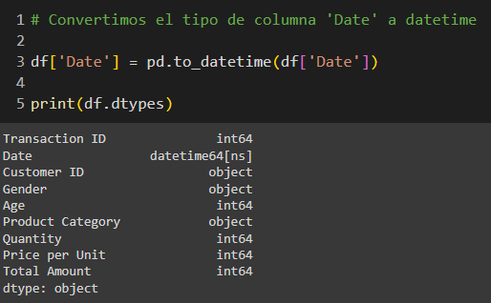
Cambio de Tipo de Dato (Fecha)
Cambiamos el tipo de dato de la fecha que estaba en tipo Object a datetime64[ns]

Slide 5
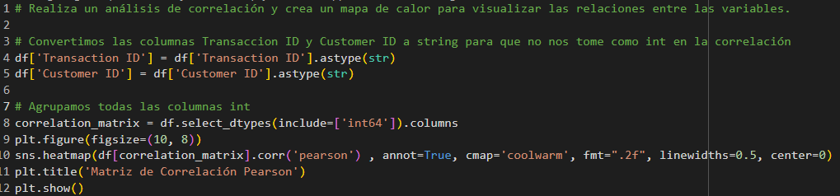
Objetivo: Realiza un análisis de correlación y crea un mapa de calor para visualizar las relaciones entre las variables

Slide 6
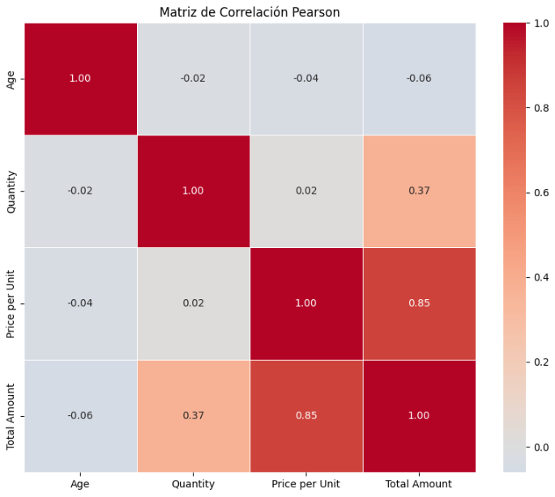
Resultado del Heatmap
Se observa claramente cómo la Venta Total y la Edad están fuertemente relacionados

Slide 7
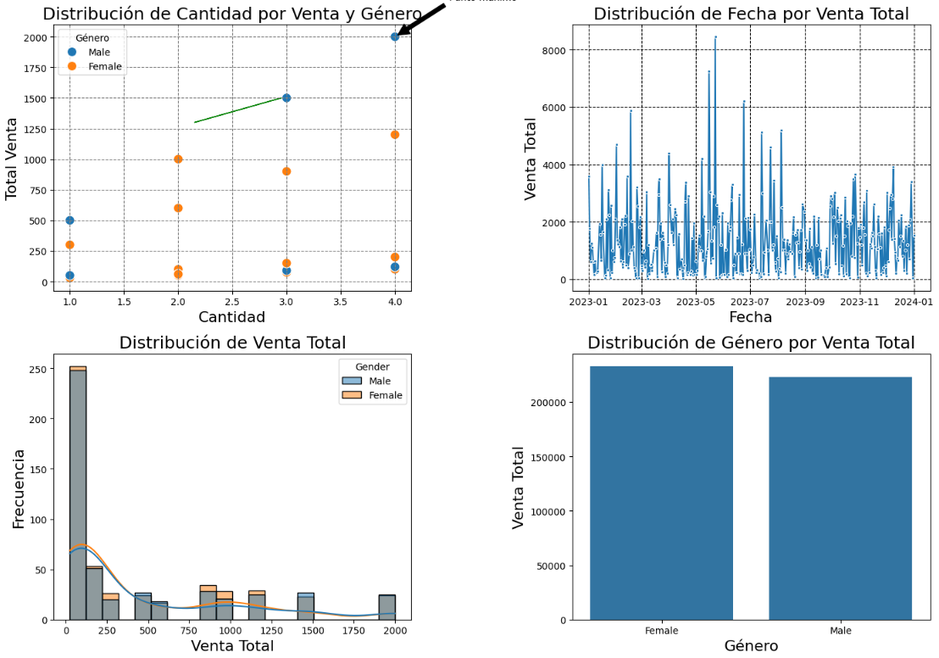
Resultados de los subplots

Slide 8
Subplot 1
Gráfico Superior Izquierdo:
"Distribución de Cantidad por Venta y Género"
Este gráfico de dispersión muestra la distribución de las ventas totales contra la cantidad, categorizado por género (Masculino y Femenino).
El eje x está etiquetado "Cantidad", y el eje y está etiquetado "Total Venta".
Los puntos azules representan Masculino, y los puntos naranjas representan Femenino.

Slide 9
Subplot 2
Gráfico Superior Derecho:
"Distribución de Fecha por Venta Total"
Este gráfico de línea muestra la distribución de las ventas totales a lo largo del tiempo.
El eje x está etiquetado "Fecha", y el eje y está etiquetado "Venta Total".
El gráfico muestra fluctuaciones en las ventas desde enero de 2023 hasta enero de 2024.

Slide 10
Subplot 3
Gráfico Inferior Izquierdo:
"Distribución de Venta Total"
Este histograma muestra la distribución de frecuencia de las ventas totales, categorizado por género.
El eje x está etiquetado "Venta Total", y el eje y está etiquetado "Frecuencia".
Las barras están codificadas por colores, con azul para Masculino y naranja para Femenino.

Slide 11
Subplot 4
Gráfico Inferior Derecho:
"Distribución de Género por Venta Total"
Este gráfico de barras muestra la distribución de ventas totales por género.
El eje x está etiquetado "Género", y el eje y está etiquetado "Venta Total".
El gráfico muestra dos barras, una para Femenino y una para Masculino, con ventas totales casi iguales

Slide 12
Principales análisis y hallazgos:
La distribución de ventas totales y cantidad parece estar equilibrada entre géneros.
Las ventas muestran fluctuaciones importantes a lo largo del tiempo, con picos y valles notables.
La frecuencia de ventas totales tiene una distribución sesgada, pero casi igual para ambos géneros.

Slide 13
Conclusiones y recomendaciones
Analizar los picos de ventas para identificar qué factores los impulsan.
Continuar con campañas específicas para ambos géneros, ya que ambos contribuyen de manera similar a las ventas.
Evaluar períodos de bajas ventas para estrategias de mejora.

